Slide 1
Introducción a los Sistemas Operativos de Tiempo Real con FreeRTOS
Arquitectura, Fundamentos y Aplicaciones en Sistemas Embebidos
Universidad: Instituto Tecnológico de Costa Rica
Curso: Taller de Sistemas Embebidos
Estudiante: José David Vargas García
Fecha: 2 de noviembre del 2026
Enfoque: Sistemas Operativos de Tiempo Real (RTOS) y Kernel FreeRTOS

Slide 2
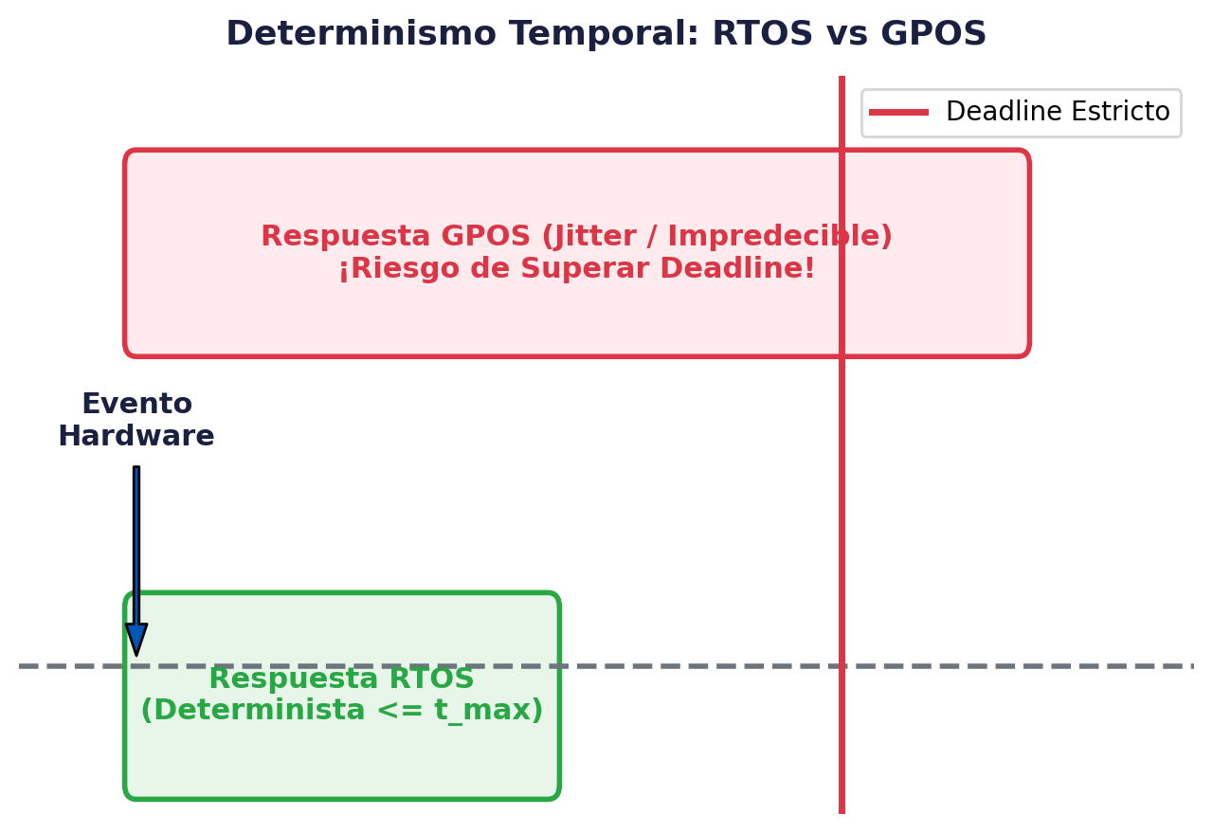
Diapositiva 2: ¿Qué es un Sistema Operativo de Tiempo Real?
• Definición de RTOS: Kernel ligero diseñado para responder a eventos del mundo real dentro de plazos temporales estrictos (deadlines).
• RTOS vs GPOS: Un GPOS (Linux/Windows) busca maximizar el rendimiento promedio (throughput), mientras que un RTOS garantiza determinismo y latencia acotada.
• Hard Real-Time: El incumplimiento de un solo deadline provoca un fallo catastrófico del sistema (frenos ABS, control de vuelo).
• Soft Real-Time: El retraso ocasional degrada la calidad del servicio pero no destruye el sistema (transmisión de video, impresión térmica).

Slide 3
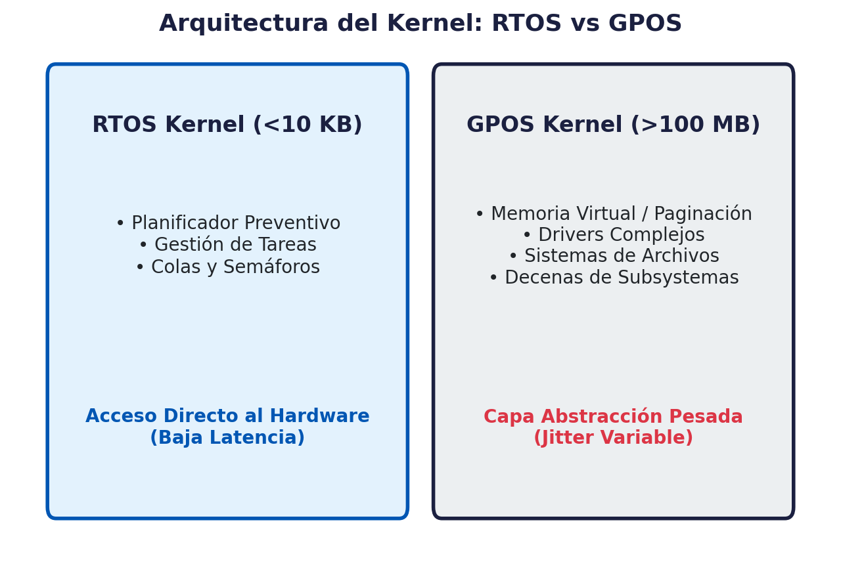
Diapositiva 3: Tabla Comparativa — RTOS vs. GPOS
Criterio | RTOS (FreeRTOS) | GPOS (Linux/Windows)
Objetivo | Determinismo y latencia acotada | Rendimiento promedio (Throughput)
Planificación | Prioridades estrictas preventivas | Reparto equitativo (Time-slicing)
Latencia ISR | Mínima, acotada y predecible | Variable e impredecible
Huella Memoria | 512 B - 10 KB Flash; 1.5 - 15 KB RAM | Cientos de Megabytes / Gigabytes
Gestión RAM | Pistas fijas / Asignación estática | Memoria Virtual y Paginación

Slide 4
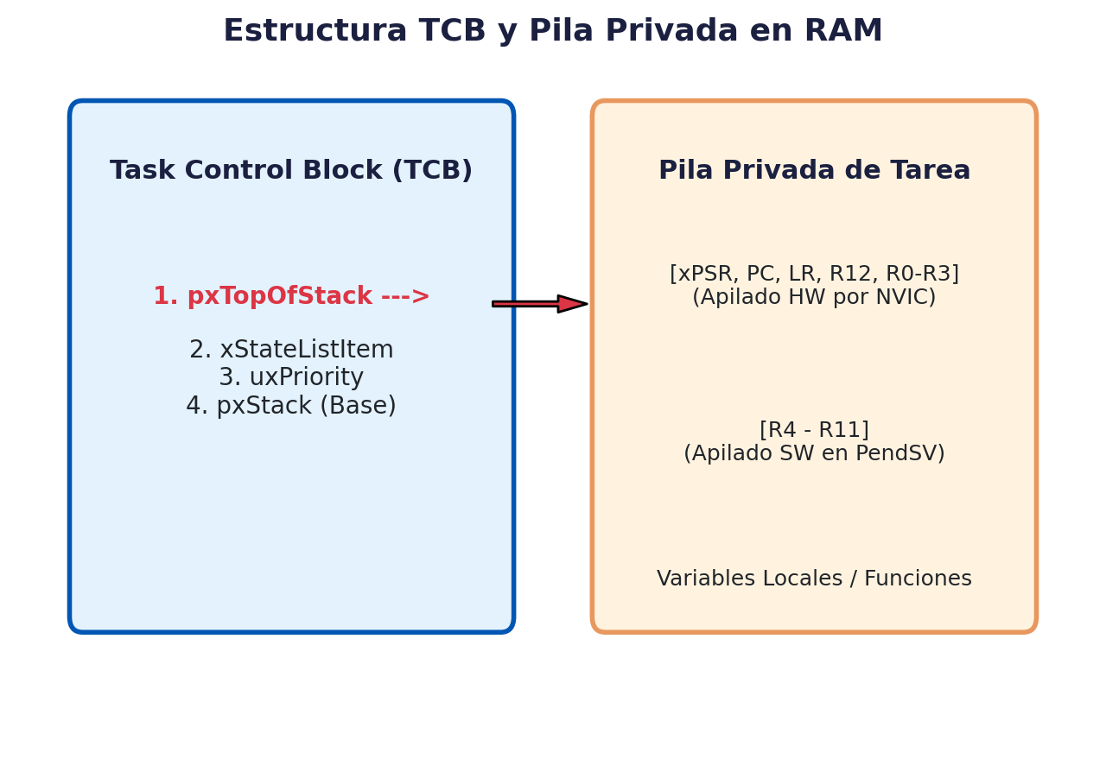
Diapositiva 4: Concepto de Tarea (Task), TCB y Pila Privada
• Concepto de Tarea: Hilo de ejecución independiente encapsulado en un bucle infinito en C (for(;;) / while(1)) que nunca debe retornar.
• Task Control Block (TCB): Estructura en RAM que actúa como carnet de identidad de la tarea. Almacena puntero de pila, prioridad y estado.
• Puntero pxTopOfStack: Primer miembro obligatorio del TCB para acceso ultrarrápido desde ensamblador durante el cambio de contexto.
• Pila Privada (Stack): Bloque de RAM donde la tarea guarda variables locales, parámetros y el marco de registros durante interrupciones.

Slide 5
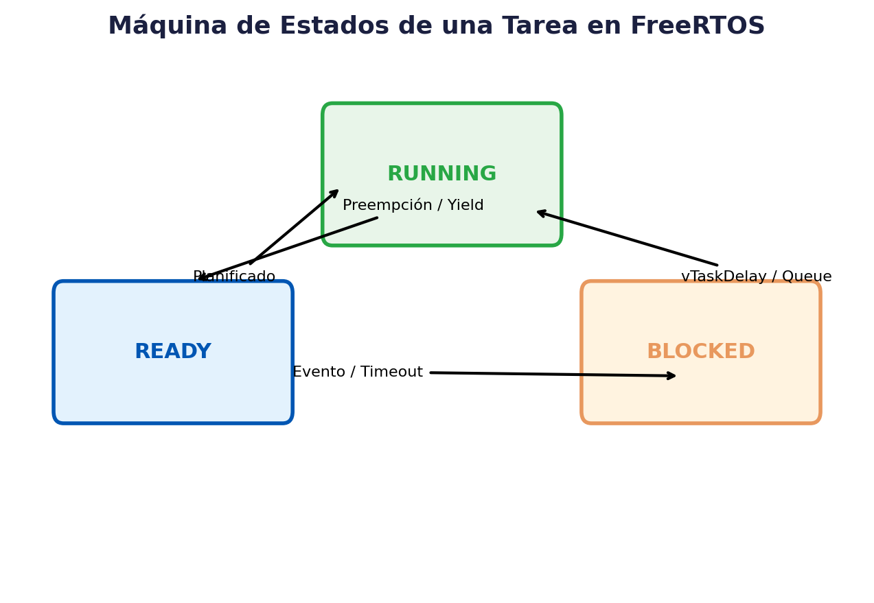
Diapositiva 5: Planificación Preventiva y Estados de Tarea
• Planificación Preventiva: El planificador garantiza que la tarea en estado Ready con la máxima prioridad obtenga el control exclusivo de la CPU.
• Optimización HW CLZ: En ARM Cortex-M se utiliza la instrucción Count Leading Zeros para seleccionar la tarea lista en tiempo constante O(1).
• Estado Running: Tarea ejecutándose actualmente en el núcleo del procesador.
• Estados Ready / Blocked: Ready: Lista para ejecutar. Blocked: Esperando un evento externo (sensor, semáforo, delay).

Slide 6
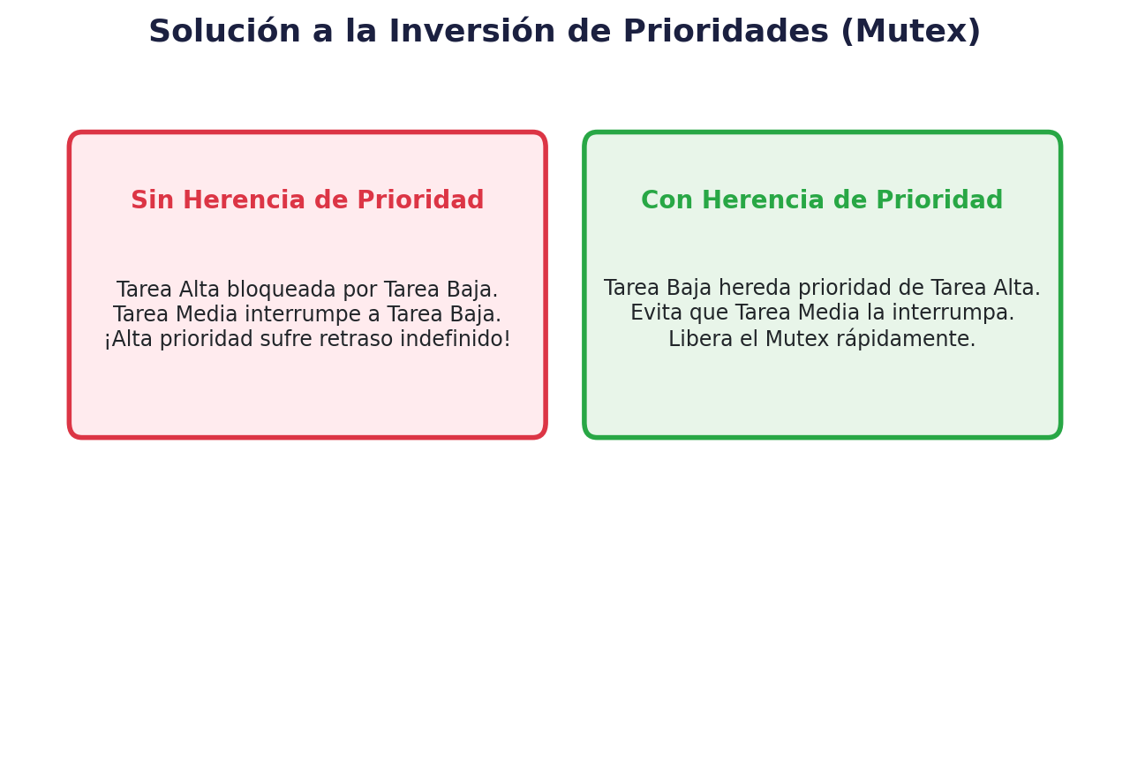
Diapositiva 6: Mecanismos de Sincronización e Inversión
• Mecanismos IPC: Colas FIFO seguras para paso de mensajes por copia. Semáforos y Mutexes para exclusión mutua.
• Inversión de Prioridades: Ocurre cuando una tarea de alta prioridad queda bloqueada por una de baja que sostiene un recurso, mientras una media impide avanzar.
• Herencia de Prioridades: FreeRTOS eleva temporalmente la prioridad de la tarea baja al nivel de la alta hasta que libere el Mutex.
• Garantía de Tiempo Real: Evita retrasos indefinidos en tareas críticas del sistema.

Slide 7
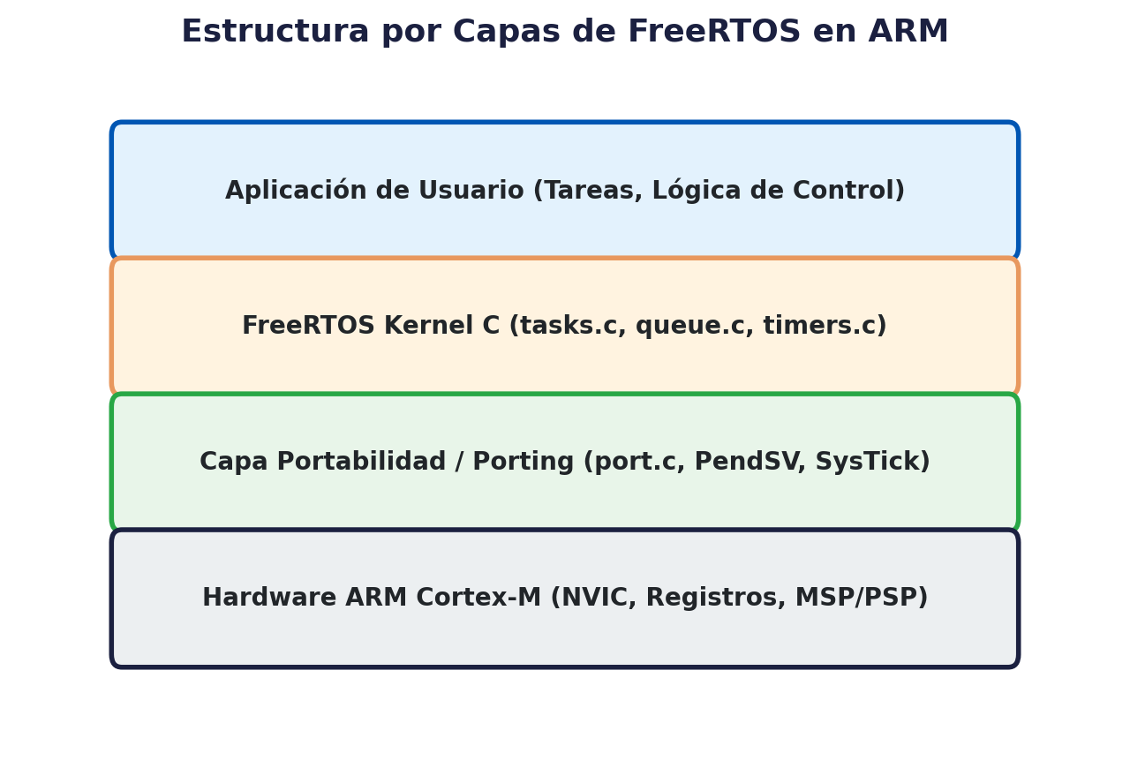
Diapositiva 7: Estructura del Kernel y Capa de Portabilidad
• Núcleo C Independiente: Módulos portables en C puro: tasks.c, queue.c, timers.c, list.c.
• Capa de Portabilidad: Archivos específicos para el procesador: port.c, portmacro.h, portasm.s.
• FreeRTOSConfig.h: Archivo central de configuración para habilitar/deshabilitar módulos y ajustar la huella de memoria.
• Doble Puntero de Pila: MSP (Main Stack Pointer) para interrupciones y kernel; PSP (Process Stack Pointer) para tareas.

Slide 8
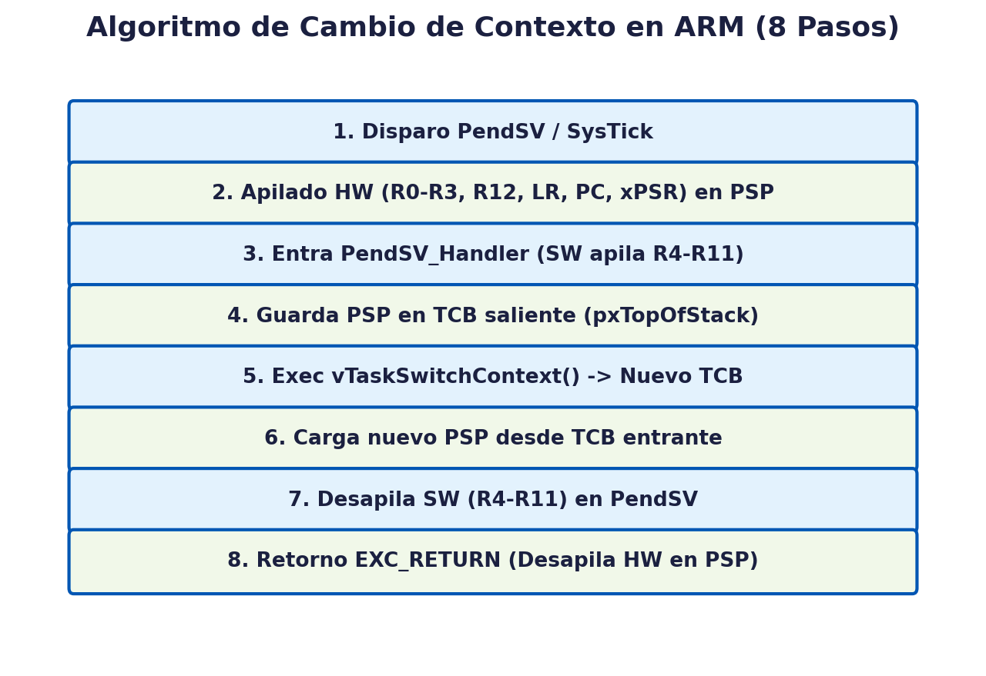
Diapositiva 8: Algoritmo de Cambio de Contexto en ARM
• Disparo del Context Switch: Invocado por el temporizador SysTick o la función API portYIELD() marcando el bit de PendSV.
• Apilamiento HW (Caller-saved): El hardware de ARM guarda automáticamente R0-R3, R12, LR, PC y xPSR en la pila PSP.
• Apilamiento SW (Callee-saved): PendSV_Handler guarda R4-R11 en PSP y actualiza pxTopOfStack en el TCB saliente.
• Conmutación y Desapilamiento: vTaskSwitchContext() selecciona la nueva tarea; se restauran R4-R11 y el hardware desapila R0-R3.

Slide 9
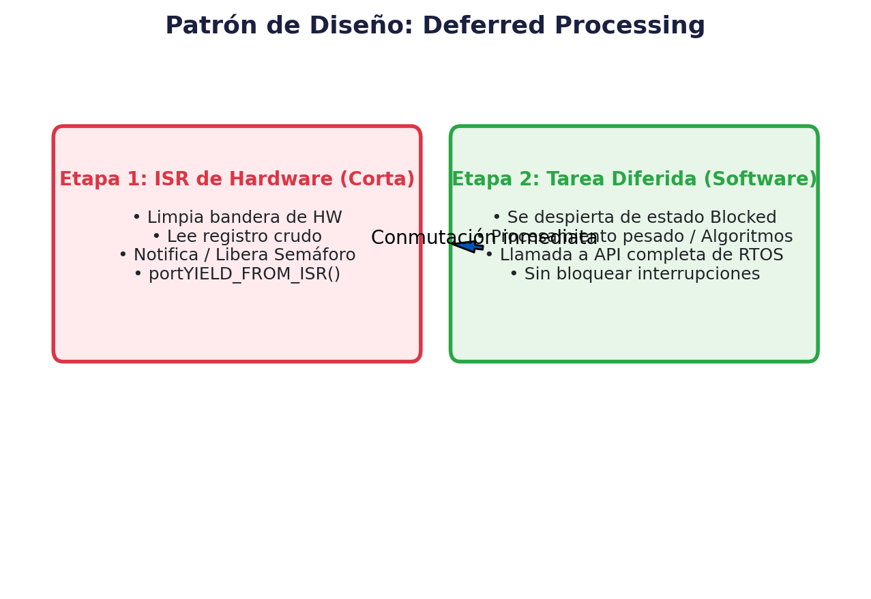
Diapositiva 9: Explicación Didáctica: Deferred Processing
• Regla de Oro en RTOS: Las Rutinas de Servicio de Interrupción (ISRs) deben ser lo más breves y rápidas posible.
• Etapa 1 (ISR de HW): Atiende únicamente lo urgente del hardware (limpia banderas, lee registros) y notifica a una tarea.
• Etapa 2 (Tarea Diferida): Se ejecuta fuera de la ISR con la prioridad asignada, procesando datos complejos y usando la API completa.
• Mecanismos: Implementado mediante xSemaphoreGiveFromISR(), vTaskNotifyGiveFromISR() y portYIELD_FROM_ISR().

Slide 10
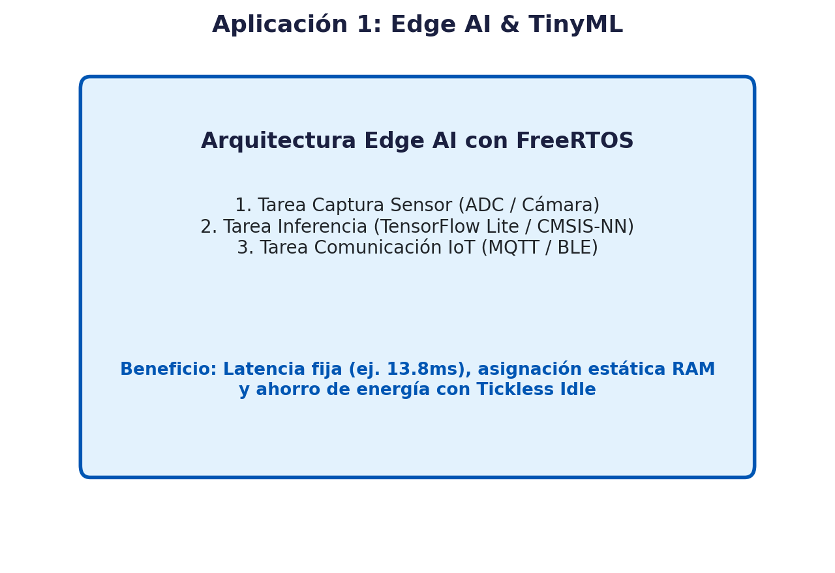
Diapositiva 10: Aplicación 1 — Edge AI & TinyML
• Inferencia en el Borde: Ejecución de redes neuronales convolucionales (CNN) cuantizadas en microcontroladores (STM32H7 / Cortex-M7).
• Integración con Frameworks: Soporte para TensorFlow Lite for Microcontrollers y librerías optimizadas CMSIS-NN.
• Determinismo y Latencia: Asignación estática de memoria pools garantizando tiempos de inferencia fijos (ej. 13.8 ms).
• Eficiencia Energética: Uso del modo Tickless Idle de FreeRTOS para reducir consumo entre ráfagas de inferencia.

Slide 11
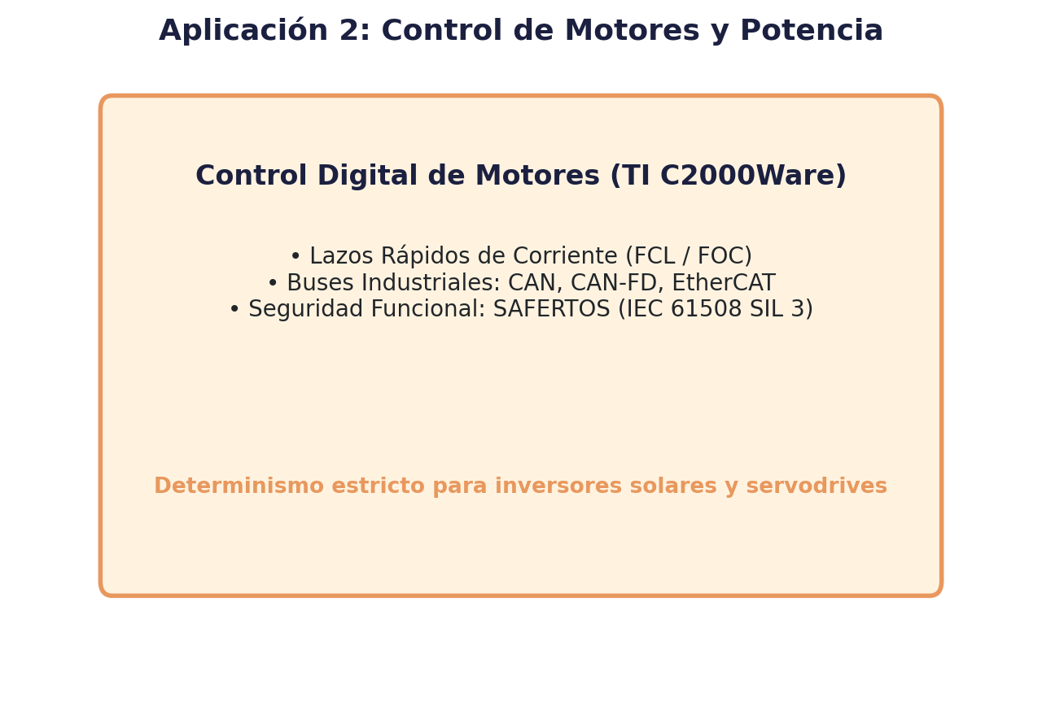
Diapositiva 11: Aplicación 2 — Control Digital de Motores
• Sistemas de Potencia Digital: Control de servodrives, robótica e inversores solares con microcontroladores TI C2000Ware.
• Lazos de Control Rápidos: Coordinación de algoritmos FCL (Fast Current Loop) y FOC (Field Oriented Control).
• Buses Industriales: Comunicaciones en tiempo real con buses CAN, CAN-FD, EtherCAT e interfaz FSI.
• Seguridad Crítica: Pre-certificación SAFERTOS bajo normativas IEC 61508 SIL 3 e ISO 26262 ASIL D.

Slide 12
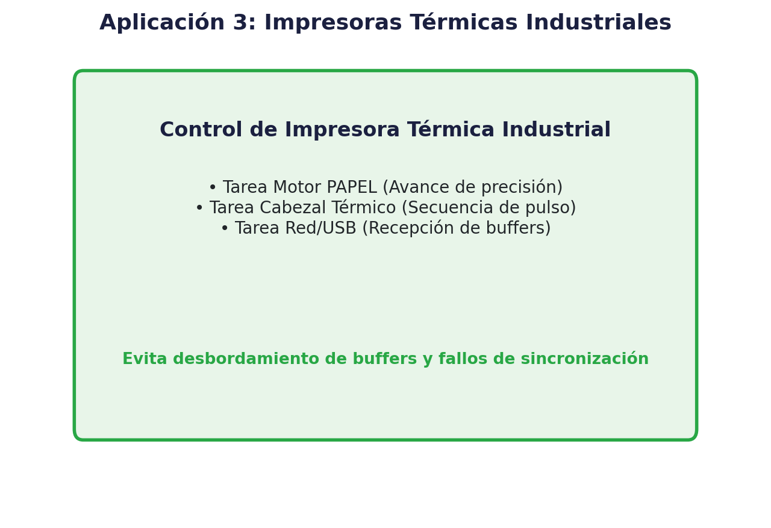
Diapositiva 12: Aplicación 3 — Impresoras Térmicas Industriales
• Entornos de Alta Carga: Impresoras industriales de etiquetas en logística, manufactura y puntos de venta.
• Prevención de Fallos: Eliminación de desbordamientos de buffer y problemas de sincronización en papel y cabezal.
• Multitarea Coordinada: Gestión simultánea de motores de paso, elementos calefactores y buffers USB/Ethernet.
• Beneficio Operativo: Reducción de latencias de impresión y disminución de paradas no programadas.

Slide 13
Diapositiva 13: Conclusiones y Preguntas
• Mínima Huella de Memoria: FreeRTOS requiere menos de 10 KB Flash y 1.5 - 15 KB RAM, adaptándose a microcontroladores restringidos.
• Determinismo y Predecibilidad: Garantiza conmutación de tareas O(1) y respuesta en sub-microsegundos ante eventos críticos de hardware.
• Arquitectura Robusta y Portabilidad: Capa de portabilidad limpia que separa la lógica de aplicación del código específico de ARM Cortex-M.
• Ecosistema Industrial: Ampliamente adoptado desde nodos Edge AI/IoT hasta sistemas de seguridad crítica con SAFERTOS.
Preguntas y Respuestas
¡Muchas gracias por su atención! Espacio abierto para dudas y comentarios de la audiencia.

Slide 14
Diapositiva 14: Referencias Bibliográficas
📚 Libros y Fundamentos Teóricos
• Tanenbaum, A. S. (2009). Sistemas Operativos Modernos (3ª ed.). Pearson Educación.
• Siewert, S., & Pratt, J. (2015). Real-Time Embedded Components and Systems with Linux and RTOS (2nd ed.). Mercury Learning.
• Valdés Pérez, F. E., & Pallás Areny, R. (2007). Sistemas de Tiempo Real: Introducción al Diseño. Marcombo.
• UNICEN. (2004). Una Panorámica del Problema de Inversión de Prioridades en Sistemas Operativos de Tiempo Real. UNICEN.
🛠️ Documentación Oficial y Manuales
• Real Time Engineers Ltd. / AWS. (2017). Mastering the FreeRTOS™ Real Time Kernel: A Hands-On Tutorial Guide. Amazon Web Services.
• Real Time Engineers Ltd. / AWS. (2018). The FreeRTOS™ Reference Manual: API & Configuration Guide (v10.0.0). Amazon Web Services.
• FreeRTOS.org. (2024). FreeRTOS Kernel Core, Configuration & Porting Documentation. Amazon Web Services.
• CosmicLearn. (2022). RTOS FreeRTOS: Core, Configuration & Porting Mechanics.

Slide 15
Diapositiva 15: Referencias Bibliográficas
⚙️ Arquitectura e Implementación
• Memfault (Interrupt). (2021). ARM Cortex-M RTOS Context Switching & PendSV Exception Handler Mechanics.
• Texas Instruments Incorporated. (2020). C2000™ Software Guide (Rev. v1.5) & SimpleLink™ MCU Platform (Rev. E).
• WITTENSTEIN High Integrity Systems. Functional Safety Standards for SAFERTOS® (IEC 61508 SIL 3 / ISO 26262 ASIL D).
🏭 Aplicaciones Industriales y Edge AI
• IJTERD. (2023). Real-time Operating Systems (RTOS) For Edge AI & TinyML Benchmarking in Microcontrollers.
• Journal of Quantum Science and Technology. (2022). Optimizing Thermal Printer Performance with On-Time RTOS for Industrial Applications.
• Valdés, F., et al. Electronics for Embedded Systems & Passive Circuit Analysis for Real-Time Controllers.

